Slide 1
Реализация мероприятий перечня проектов народных инициатив в Боханском районе, в 2021 году реализовано 41 мероприятия на общую сумму 12 412,0 тыс. руб.

Slide 2
Показатели реализации проекта Народные инициативы
По годам | Поселения | Финансирование (тыс. руб.) | Количество мероприятий
2011 | 13 | 10452,2 | 32
2012 | 13 | 10160,5 | 37
2013 | 13+1(район) | 19396,2(6380,4) | 57(5)
2014 | 13 | 8811, 1 | 34
2015 | 13 | 6094,8 | 24
2016 | 13 | 5706,2 | 26
2017 | 13+1(район) | 5816,5(6904,2) | 27(17)
2018 | 13+1(район) | 6869,5(6869,5) | 35(20)
2019 | 13+1(район) | 7236,2(7192,3) | 37(16)
2020 | 13+1(район) | 12863,9(7280,7) | 38(22)
2021 | 13+1(район) | 5362,3 (7152,7) | 28(13)
Проект 2022 | 13 +1(район) | 10 070,96(10 321,0) | 27 (7)

Slide 3
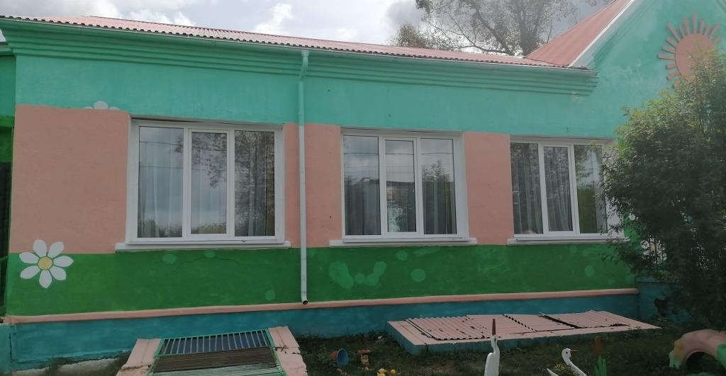
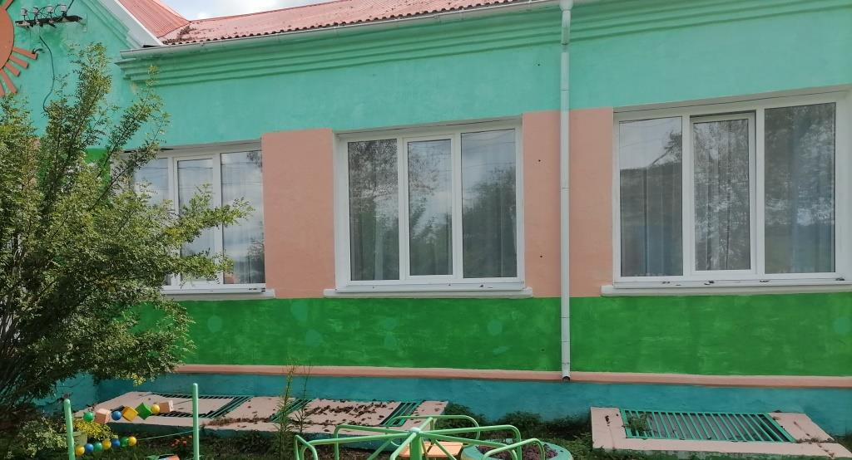
1. Боханский муниципальный район - 7 152 737 руб.
1.1. Организация проведения текущего ремонта здания МБДОУ "Александровский детский сад" по адресу: с.Александровское, ул.Ленина, д.11, Боханского района – 284 040 руб.

Slide 4
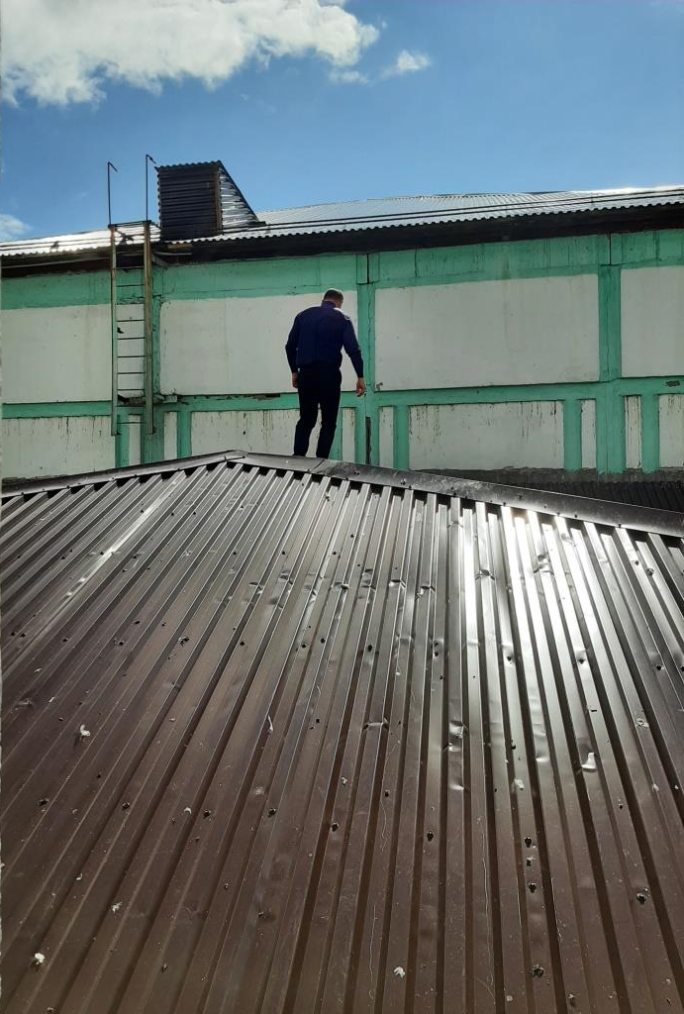
1.2. Организация проведения текущего ремонта кровли в МБОУ "Олонская СОШ" по адресу: с.Олонки, ул.Гагарина, д.8, Боханского района – 1 390 753,29 руб.

Slide 5
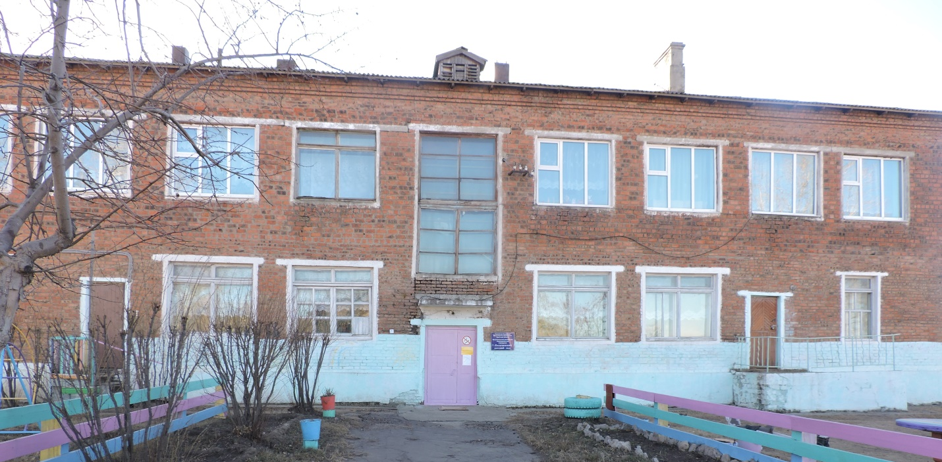
1.3. Организация проведения текущего ремонта здания МБДОУ "Казачинский детский сад" по адресу: с.Казачье, ул.Мира, 1А, Боханского района – 86 400 руб.

Slide 6
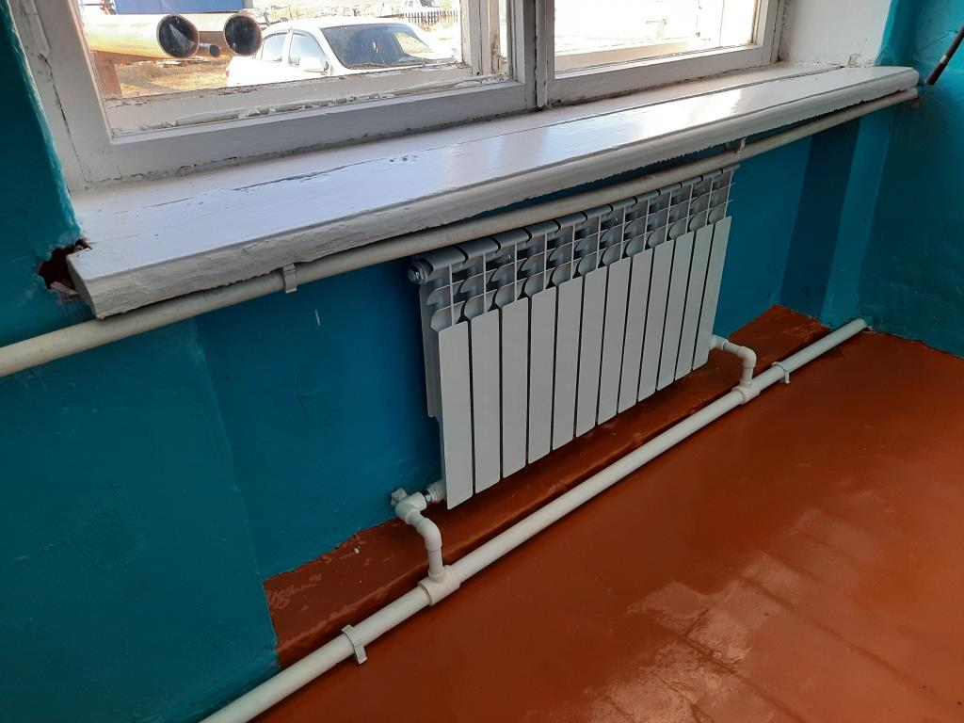
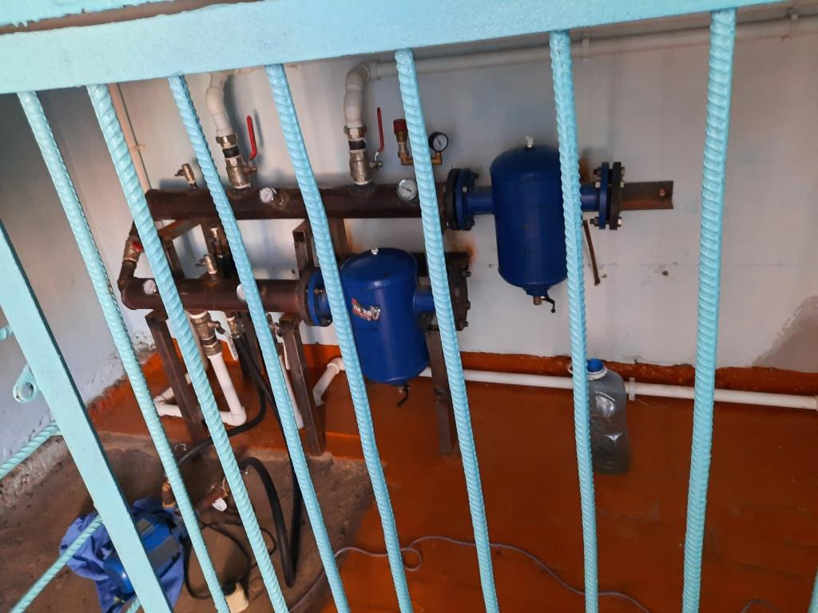
1.4. Организация проведения текущего ремонта системы отопления в МБОУ "Александровская СОШ" по адресу: с.Александровское, ул.Школьная, 6, Боханского района – 2 498 535,91 руб.

Slide 7
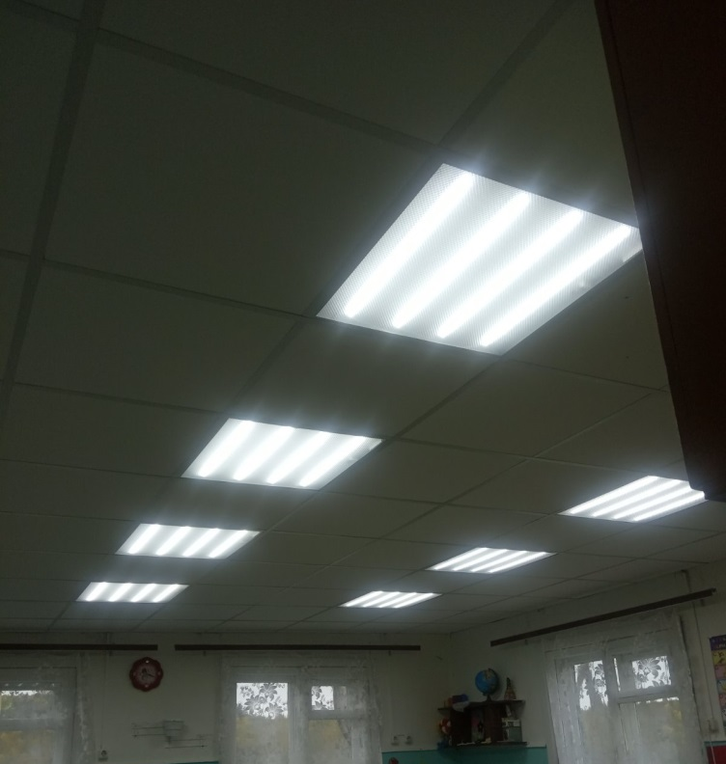
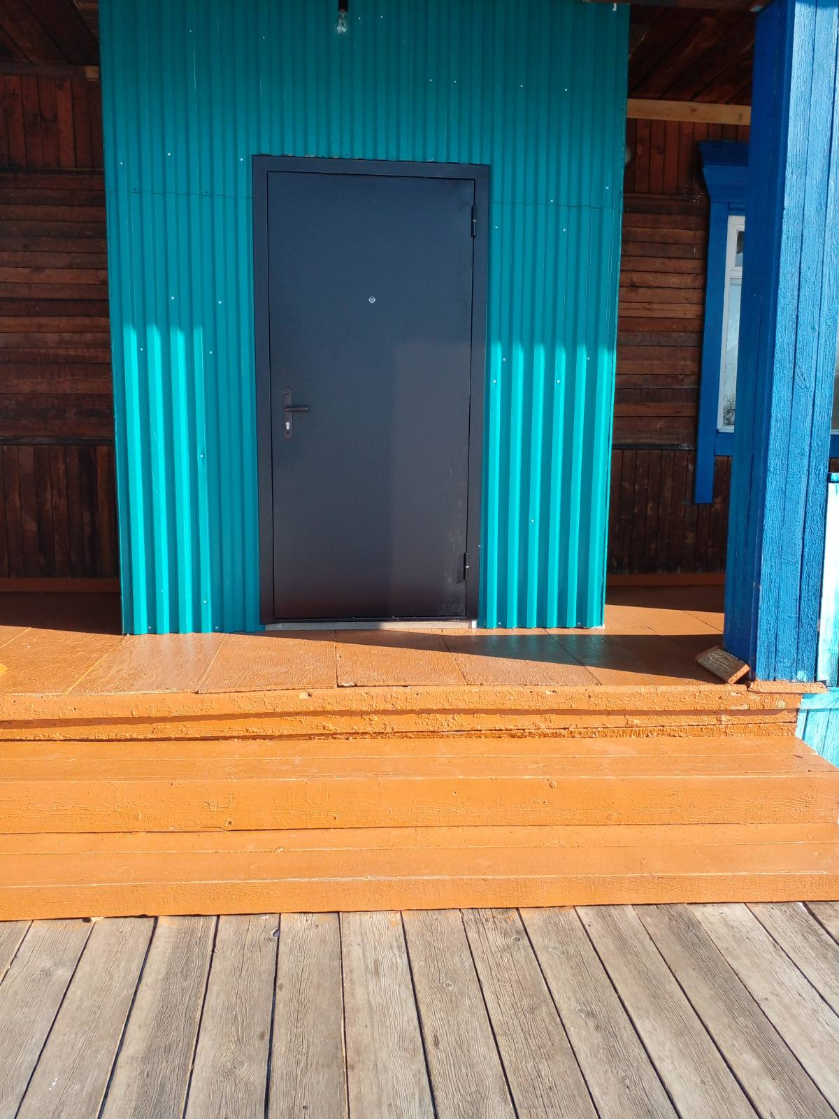
1.5. Организация проведения текущего ремонта в здании МБОУ "Донская начальная школа" по адресу д.Донская, ул.Школьная, 10, Боханского района – 226 357,19 руб.

Slide 8
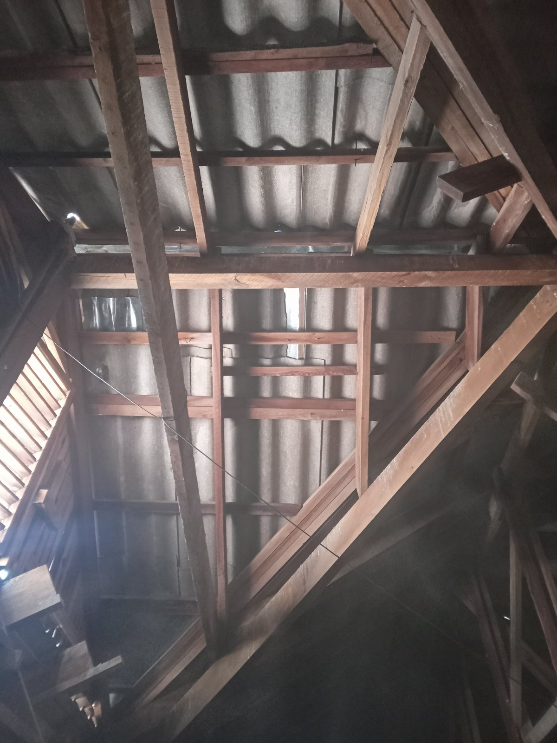
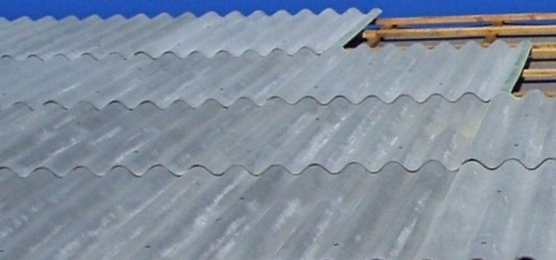
1.6. Организация проведения текущего ремонта кровли МБОУ "Середкинская СОШ" по адресу с.Середкино, ул.Ленина,2 Боханского района – 349 812,61 руб.

Slide 9
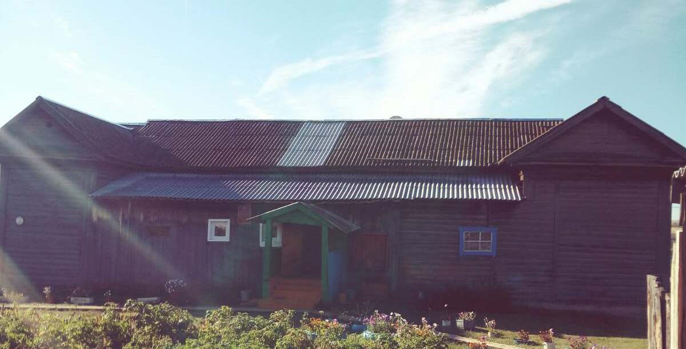
1.7. Организация проведения текущего ремонта кровли МБОУ "Загликская начальная школа" по адресу д.Заглик ул.Трактовая,19 Боханского района – 150 000 руб.

Slide 10
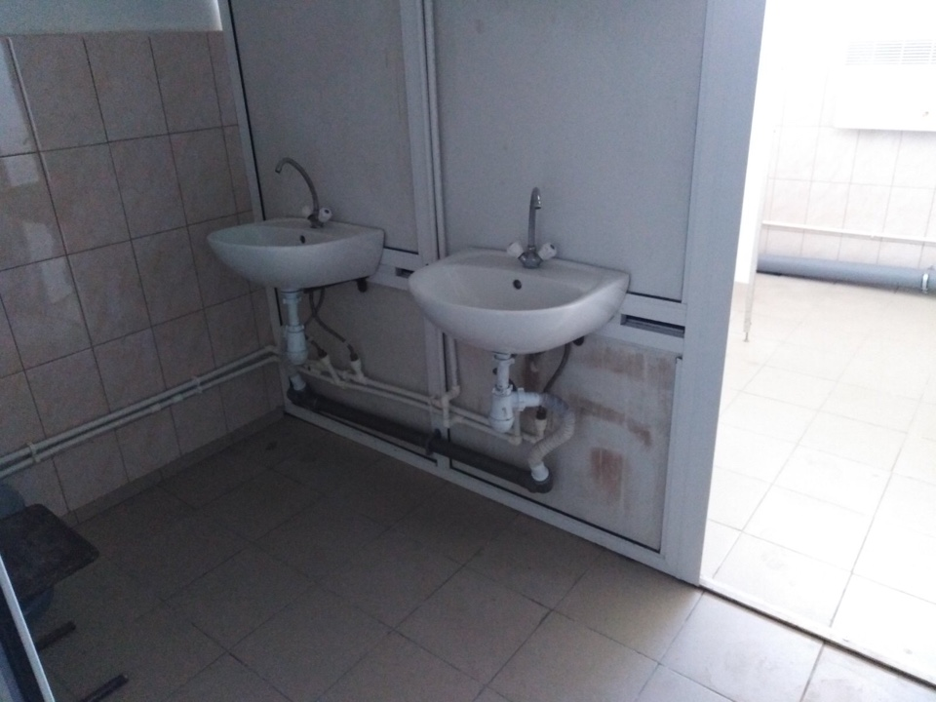
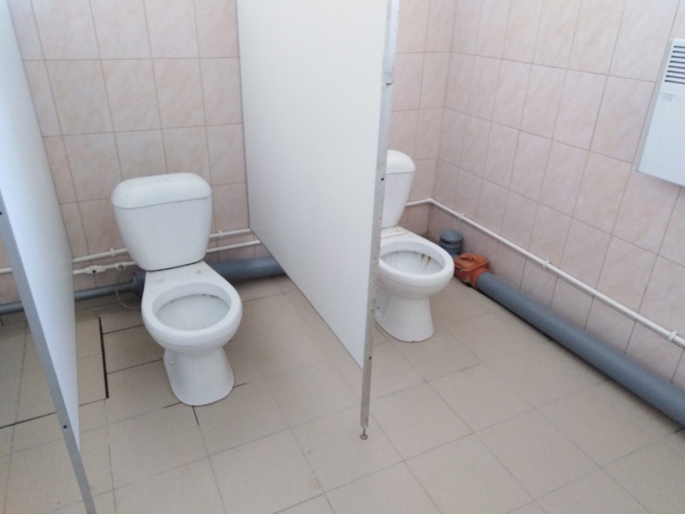
1.8. Организация проведения текущего ремонта туалета МБОУ "Ново-Идинская СОШ" по адресу с.Новая Ида ул.Центральная, 54 Боханского района – 400 000 руб.

Slide 11
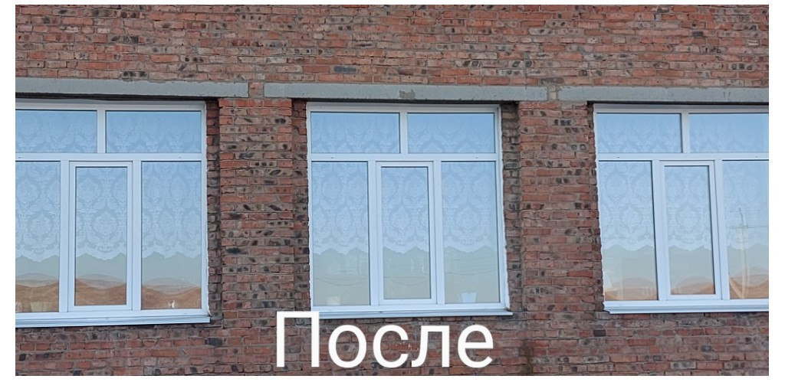
1.9. Организация проведения текущего ремонта по остеклению оконных проемов в МБДОУ "Морозовский детский сад" по адресу: д.Морозово, ул.Школьная, д.1, Боханского района – 171 074 руб.

Slide 12
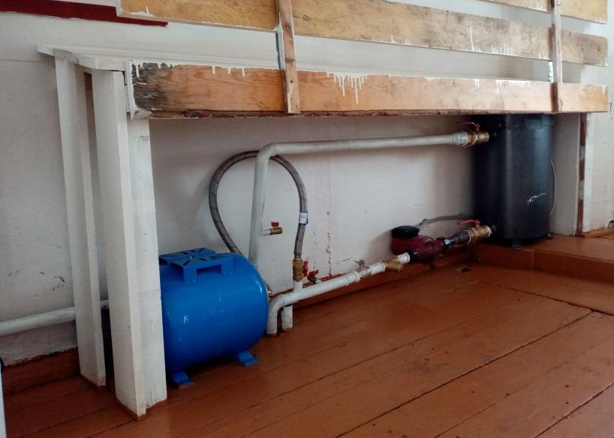
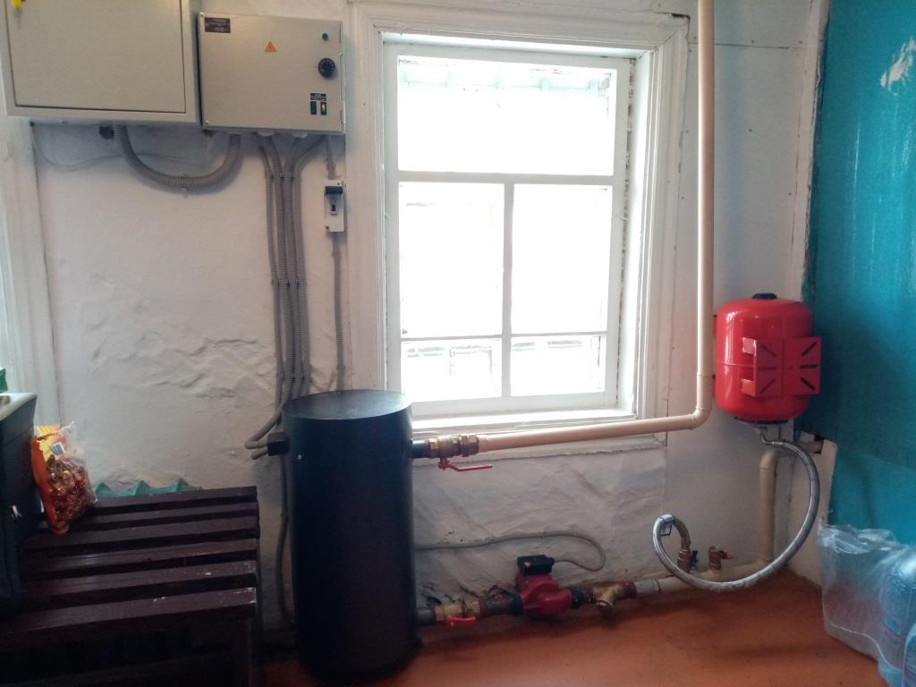
1.10. Организация проведения текущего ремонта системы отопления в МБОУ "Верхне-Идинская СОШ" по адресу: с.Тихоновка, ул.Лермонтова, 5, Боханского района – 350 000 руб.

Slide 13
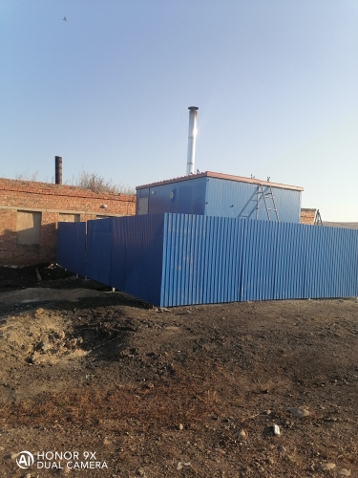
1.11. Организация проведения монтажа оборудования теплоисточника МБОУ "Морозовская ООШ" по адресу: д.Морозово, ул.Школьная, д.1Б , Боханского района – 587 216 руб.

Slide 14
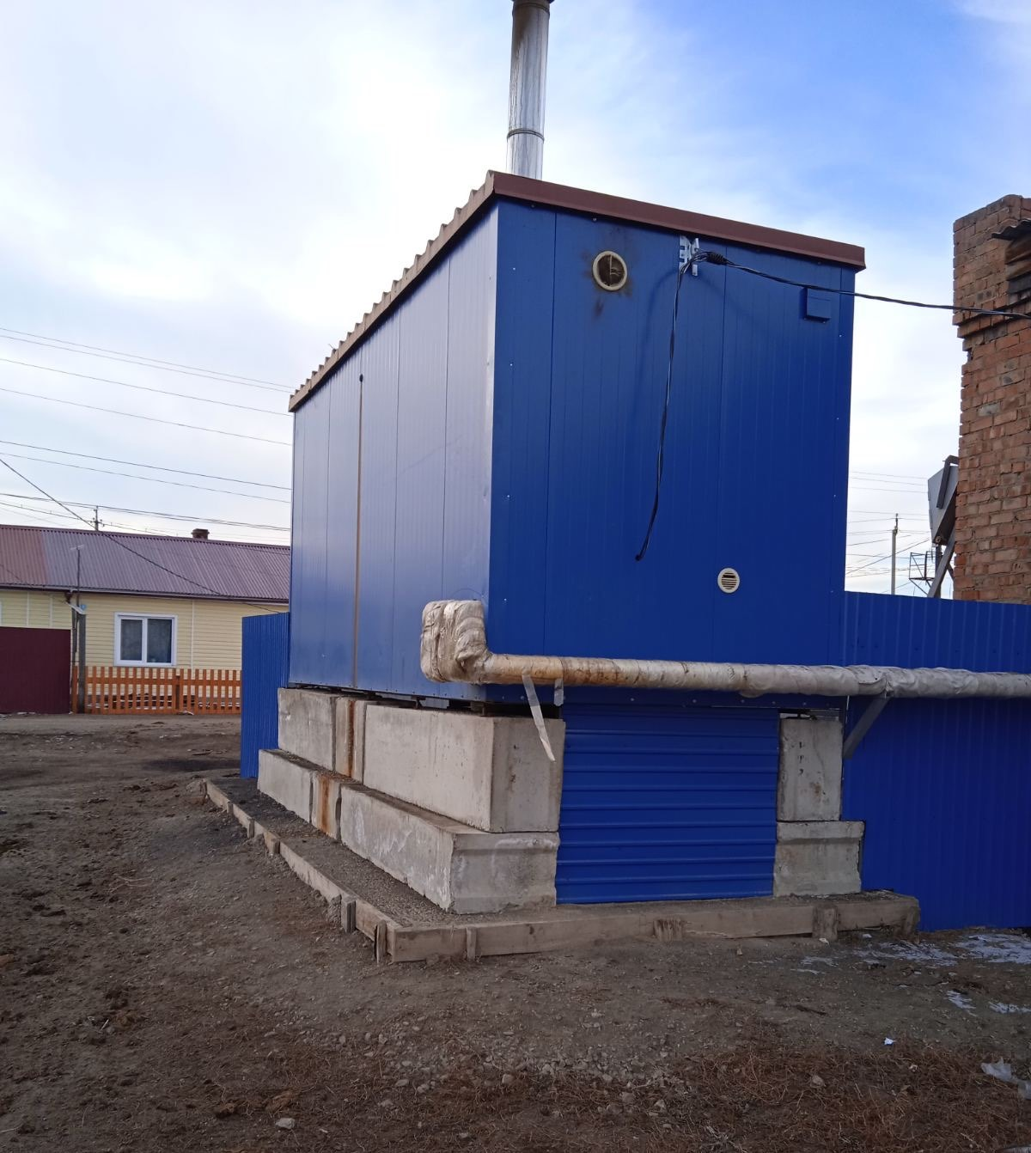
1.12. Организация проведения монтажа оборудования теплоисточника МБОУ "Тарасинская СОШ" по адресу: с.Тараса ул.Ленина, 18 Боханского района – 598 548 руб.

Slide 15
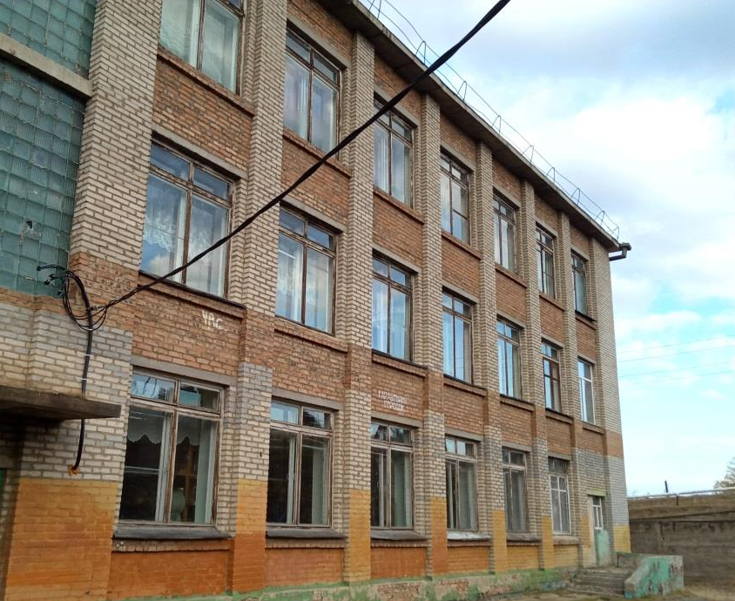
1.13. Организация проведения текущего ремонта ввода электроснабжения в МБОУ "Казачинская СОШ" по адресу: с.Казачье, ул.Больничная, 1А, Боханского района – 60 000 руб.

Slide 16
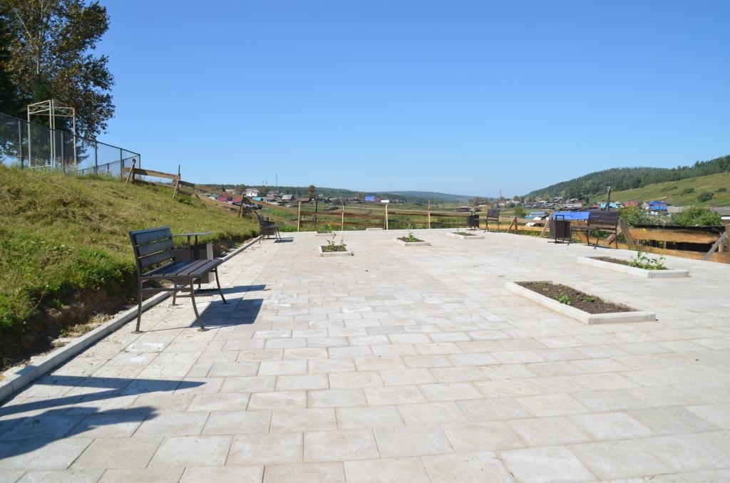
2. МО «Александровское» - 313 062 руб.
2.1. Благоустройство общественной территории по адресу: с. Александровское, ул.Красная Горка , уч.4 В (установка малых архитектурных форм) – 100 530 руб.

Slide 17
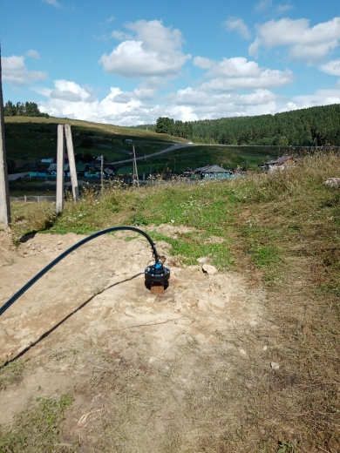
2.2. Бурение скважины с. Александровское, ул.Красная Горка, уч.4Б – 212 532 руб.

Slide 18
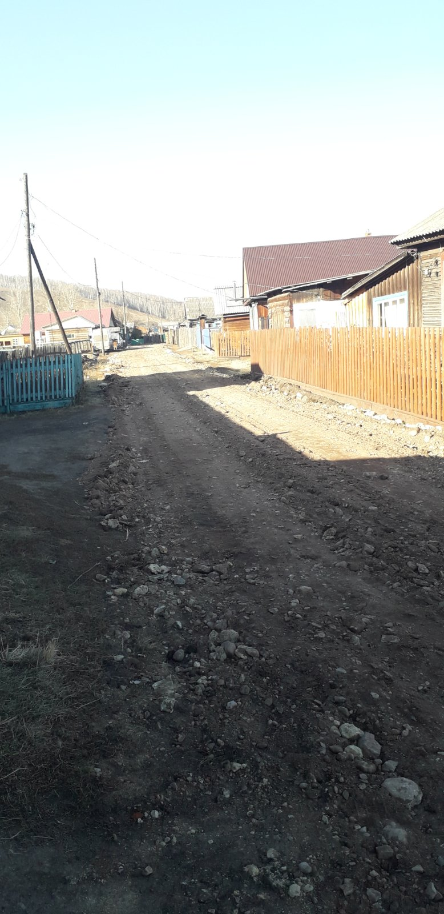
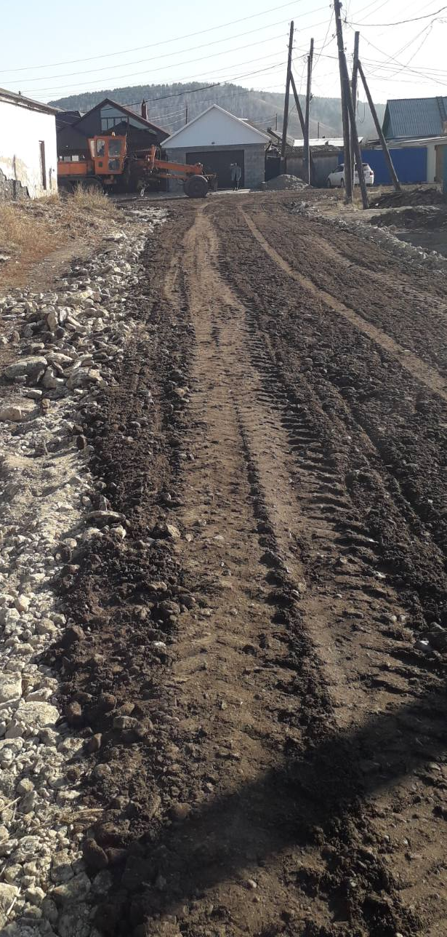
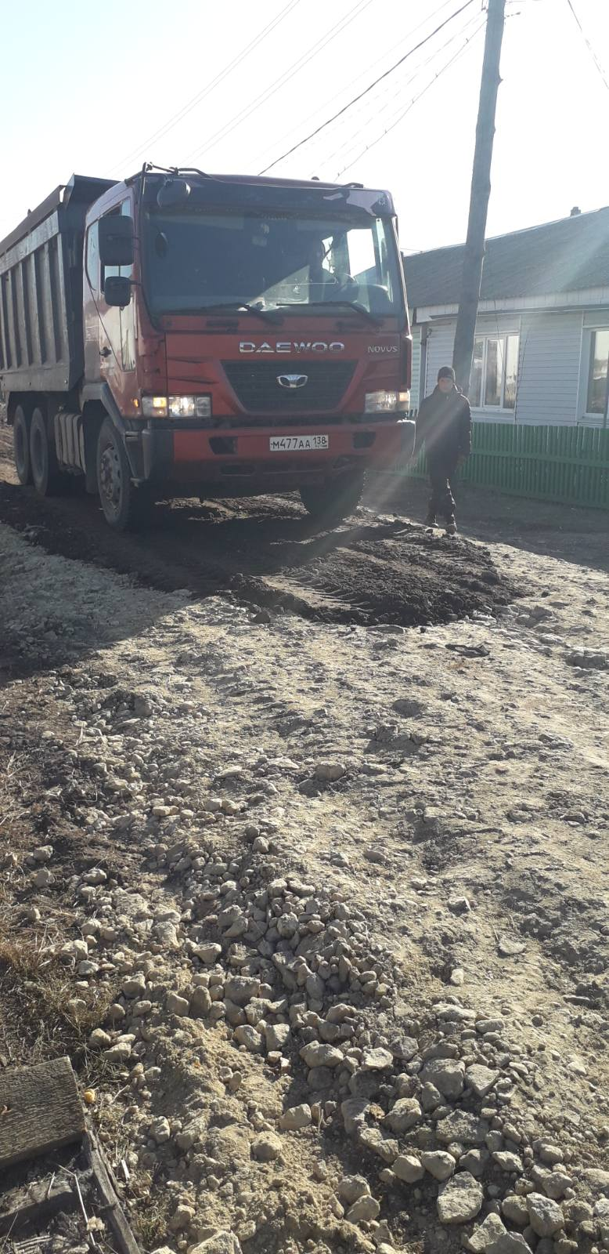
3. МО «Бохан» - 1 150 521 руб.
3.1. Проведение ремонта автомобильных дорог общего пользования местного значения в п.Бохан по улицам Идинская и Речная – 958 768 руб.

Slide 19
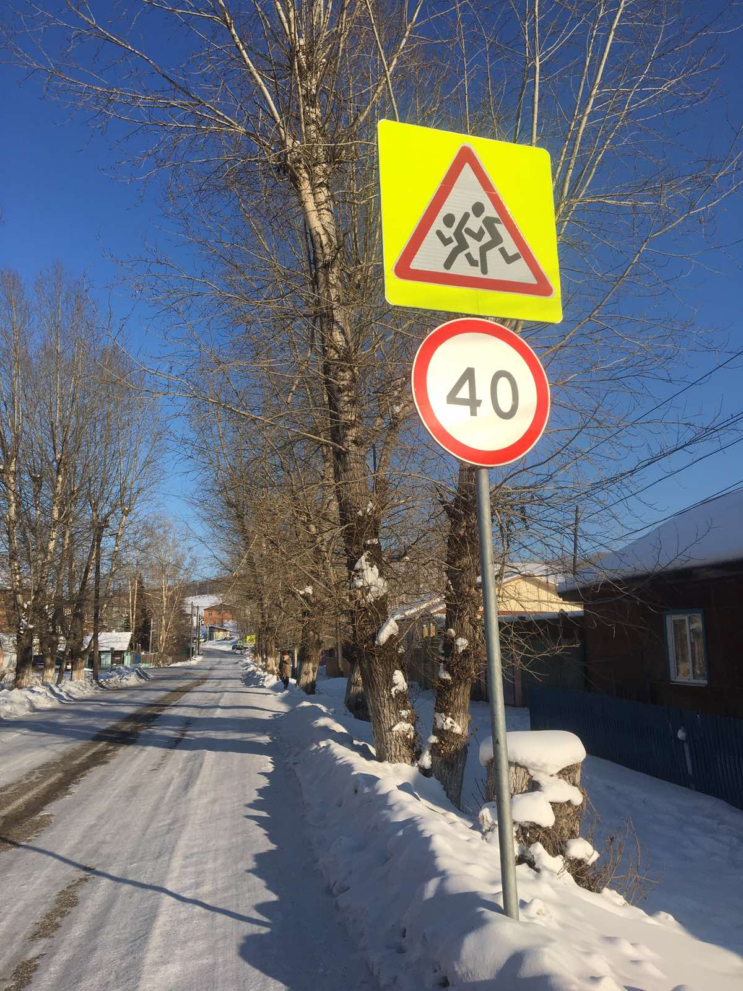
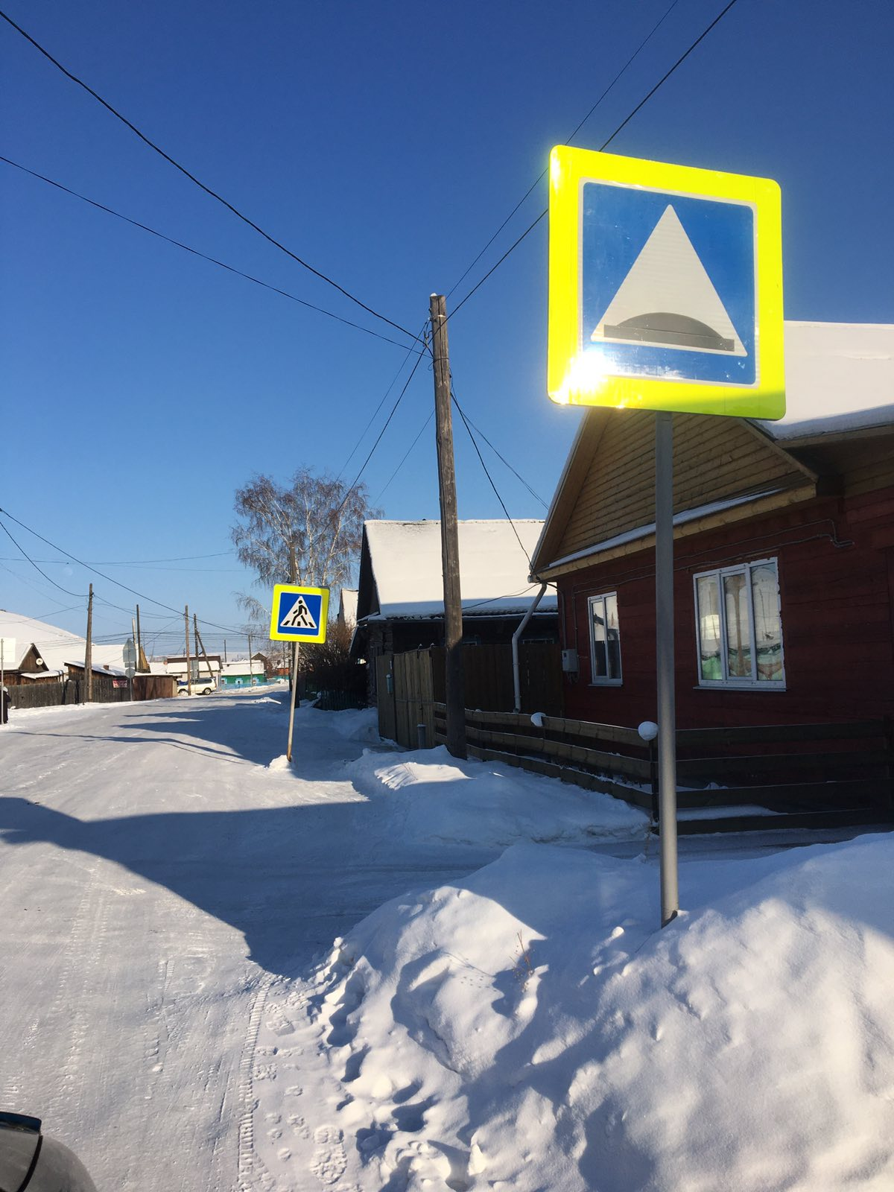
3.2. Приобретение дорожных знаков и установка за счет средств местного бюджета – 191 753 руб.

Slide 20
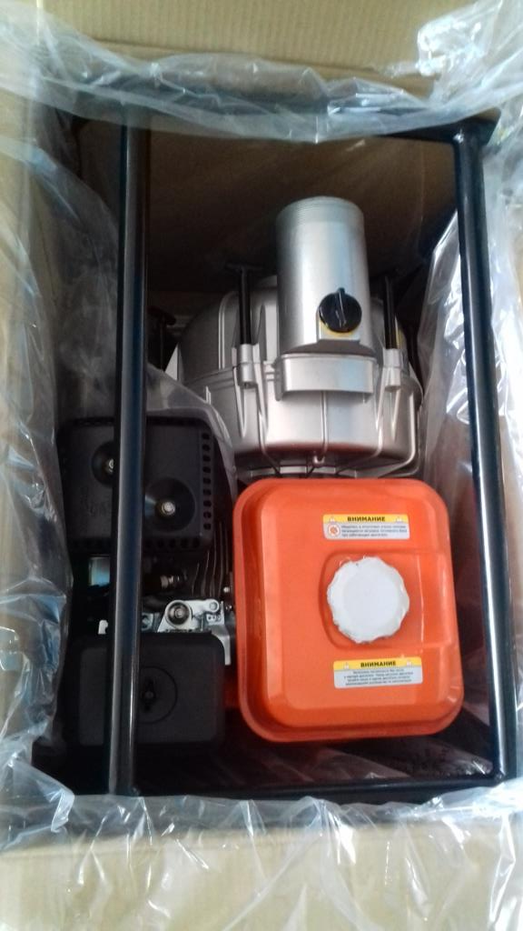
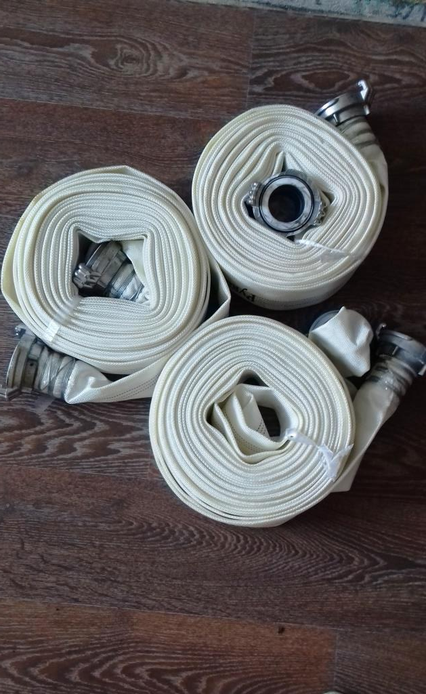
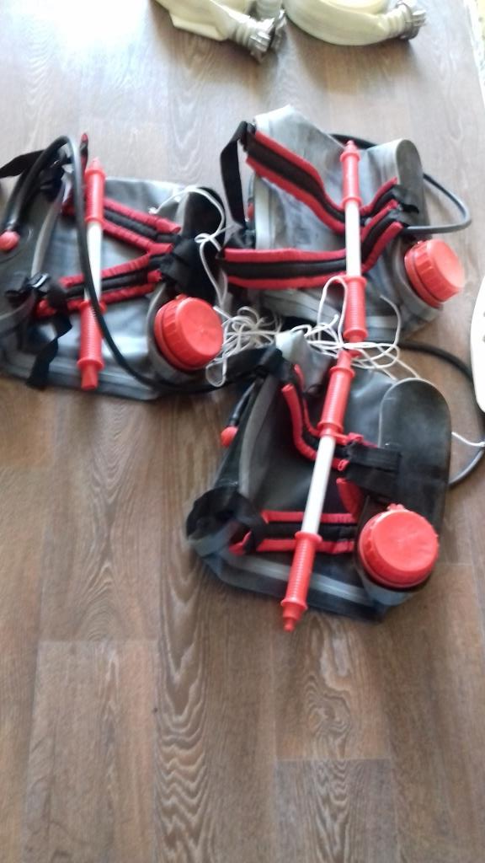
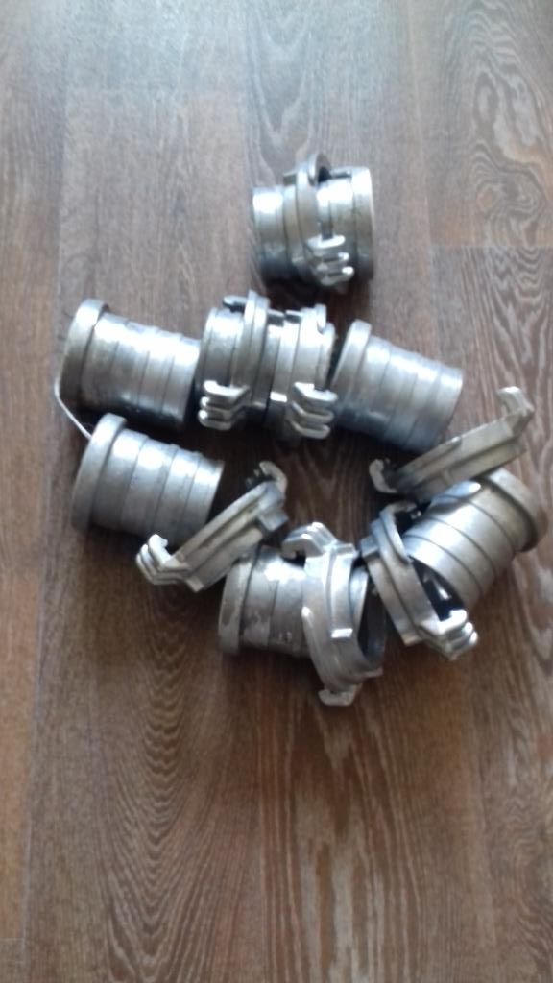
4. МО «Буреть» - 295 556 руб.
4.1. Приобретение пожарного оборудования (противопожарный ранец, пожарные рукава) – 50 505 руб.

Slide 21
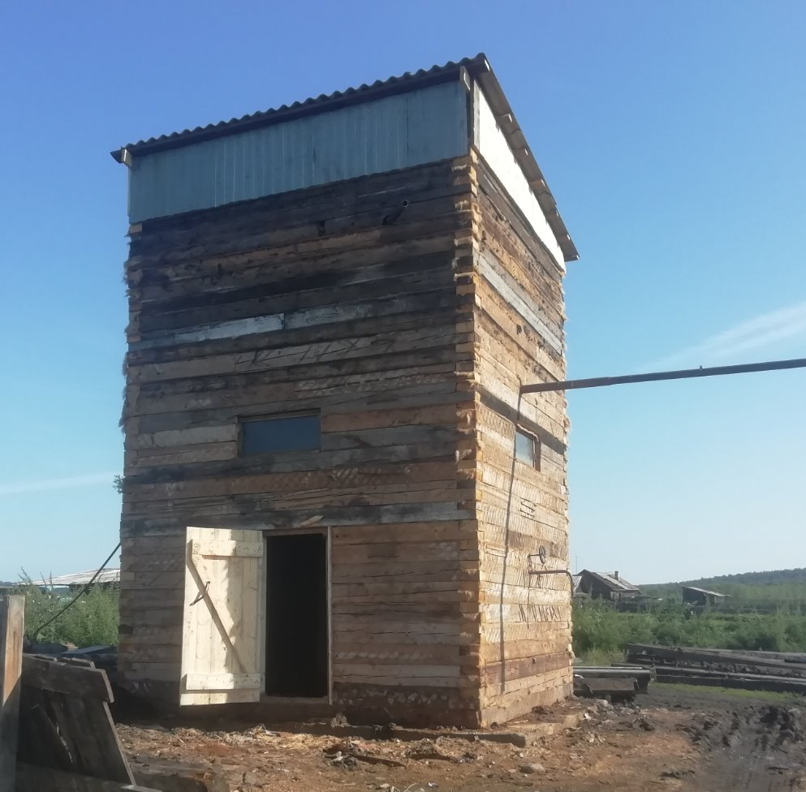
4.2. Организация проведения текущего ремонта водонапорной башни по ул. Пионерская 1А д. Грязная – 245 051 руб.

Slide 22
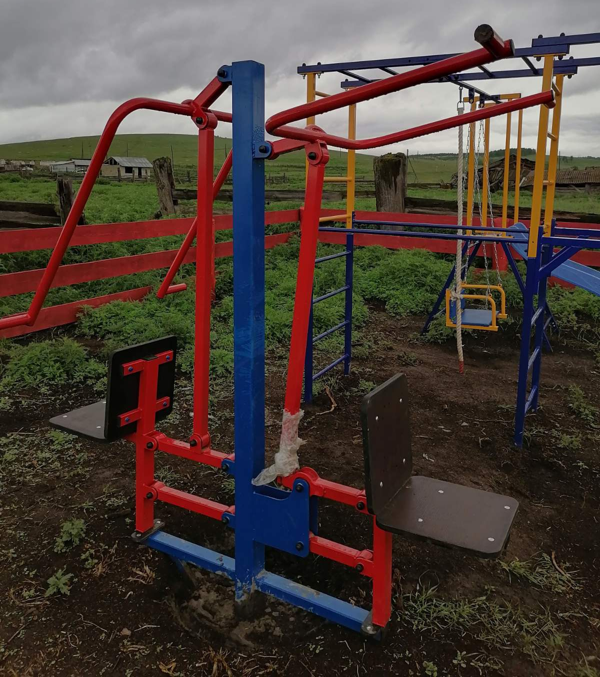
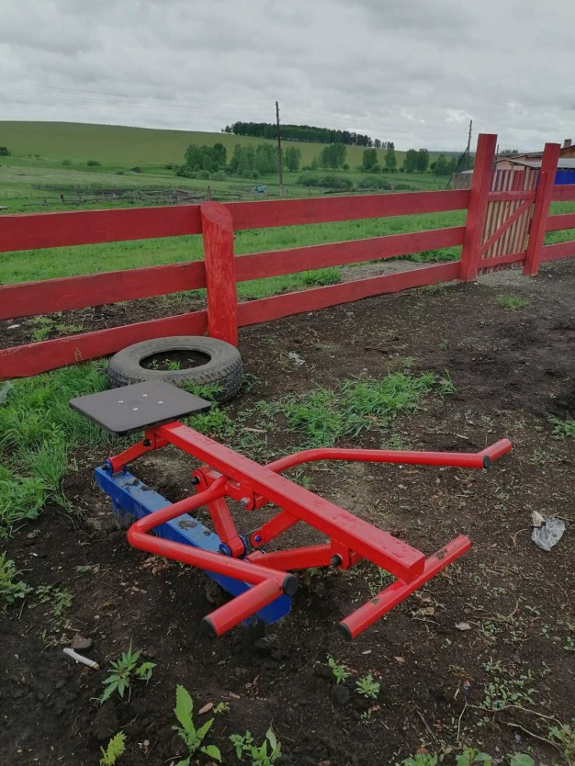
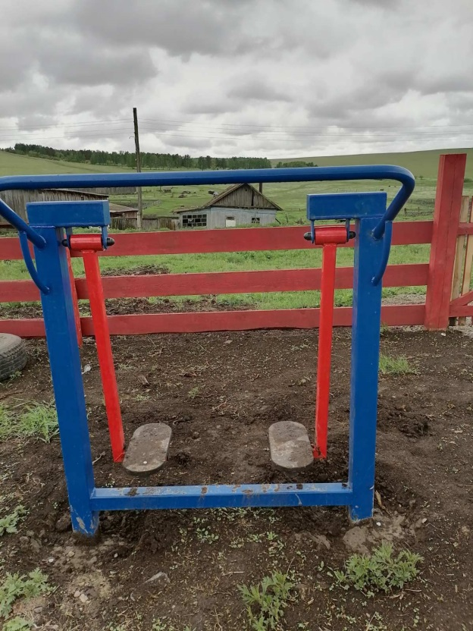
5. МО «Казачье» - 332 930 руб.
5.1. Приобретение уличных тренажеров, карусели на детскую площадку по адресу с. Казачье, ул. Лесная, 39А (установка за счет местного бюджета) – 114 681,89 руб.

Slide 23
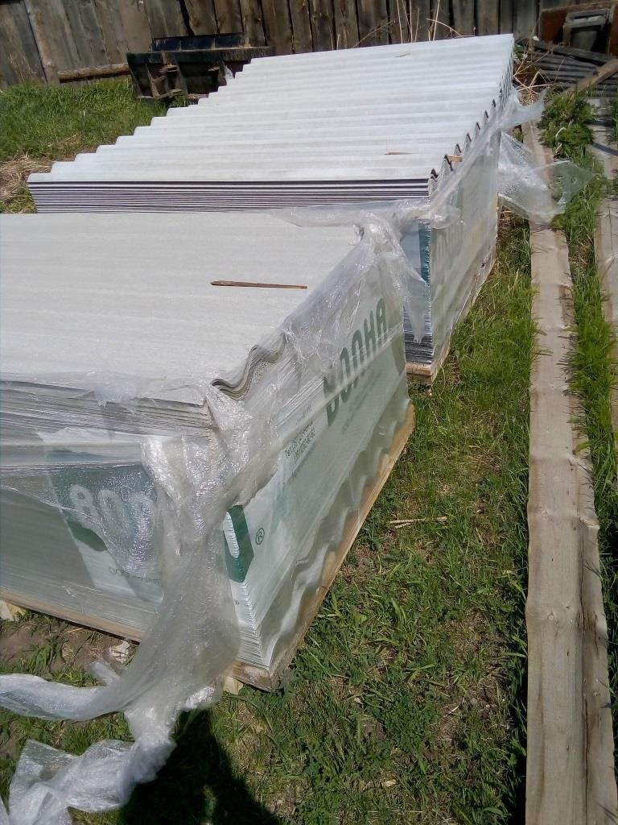
5.2. Приобретение шифера для ремонта крыши Казачинского ДК по адресу с. Казачье, ул. Мира, 1Б, помещение 2 (проведение ремонта за счет местного бюджета) – 129 972,67 руб.

Slide 24
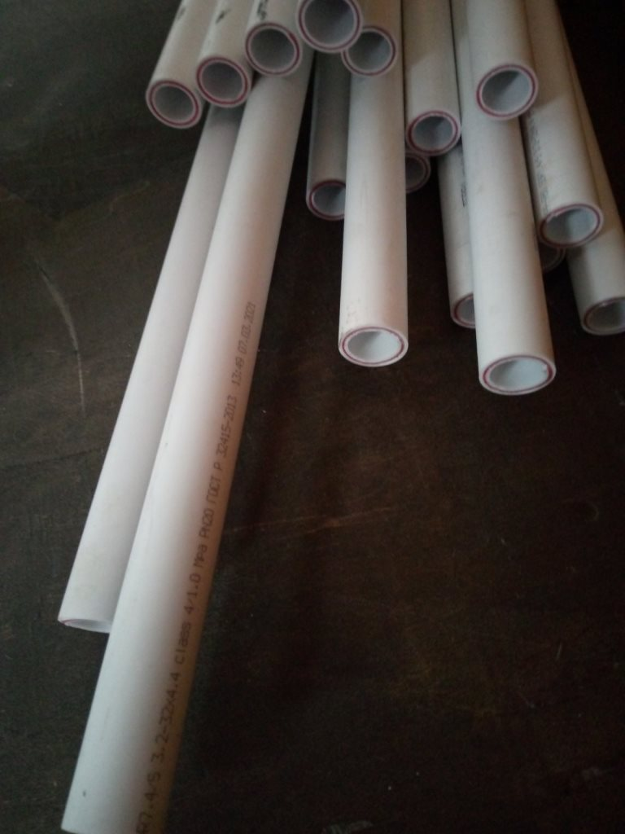
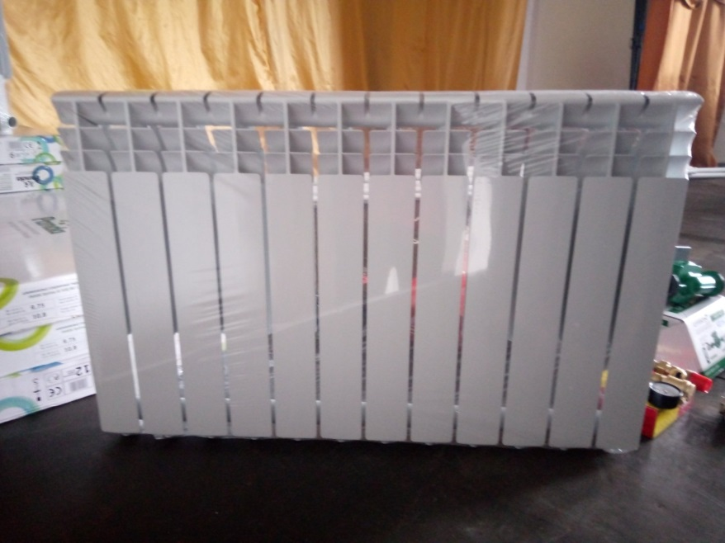
5.3. Приобретение труб и регистров для ремонта системы отопления Логановского клуба по адресу д. Логанова, ул. Трудовая, 20 (проведение ремонта за счет местного бюджета) – 88 275,44 руб.

Slide 25
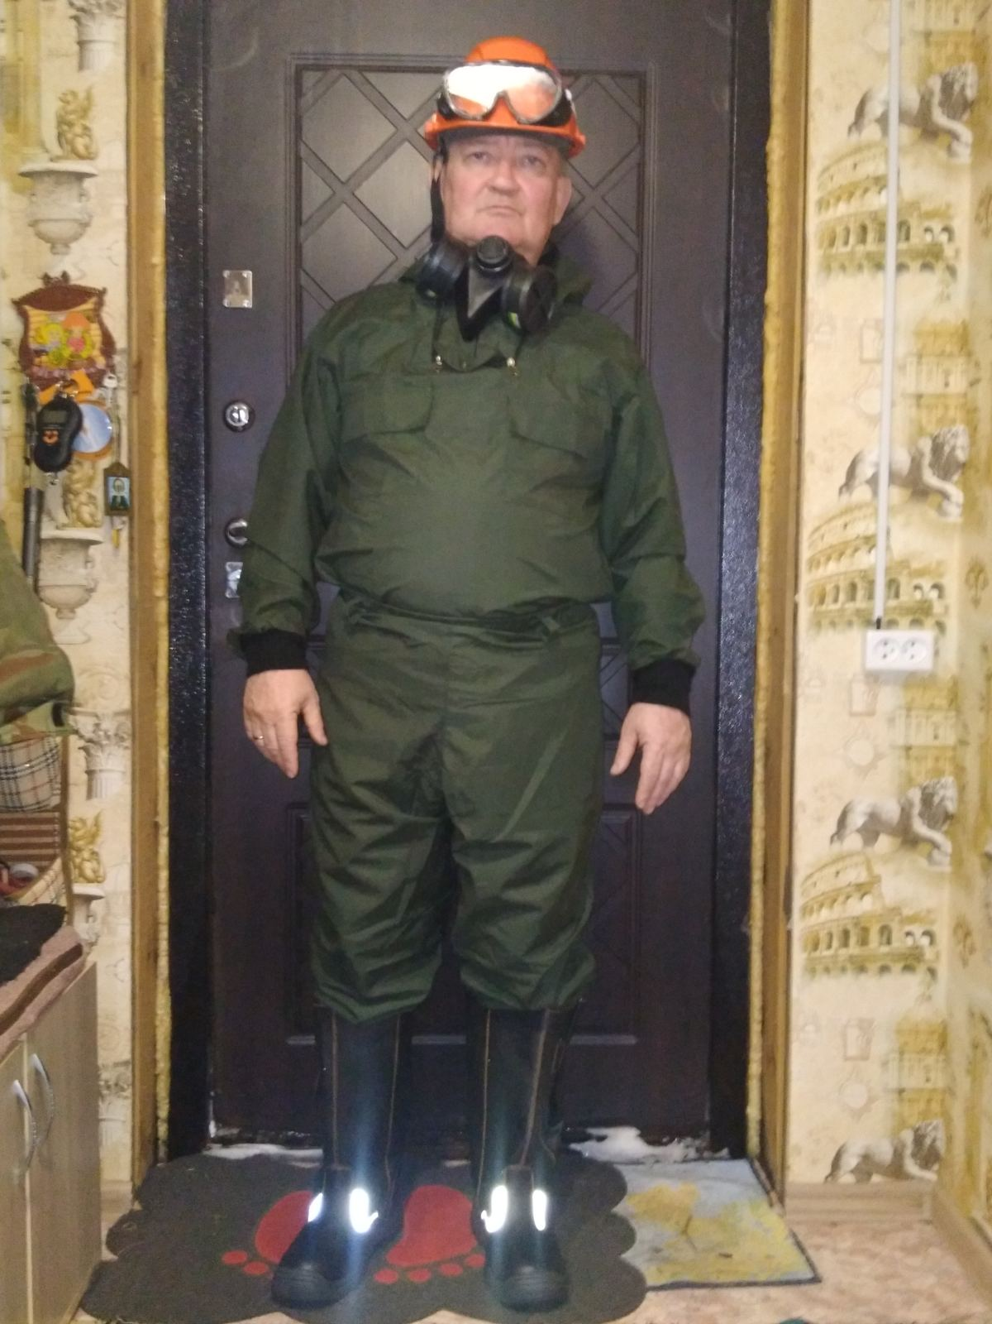
6. МО «Каменка» - 298 866 руб.
6.1. Приобретение комплектов спецодежды для муниципальной пожарной охраны (4 комплекта) – 23 800 руб.

Slide 26
6.2. Приобретение труб для прокладки летнего водопровода от водонапорной башни в д.Макаровская, ул.Нецветаева 15"А" по ул.Нецветаева, (Монтаж водопровода при трудовом участии местного населения) – 60 000 руб.

Slide 27
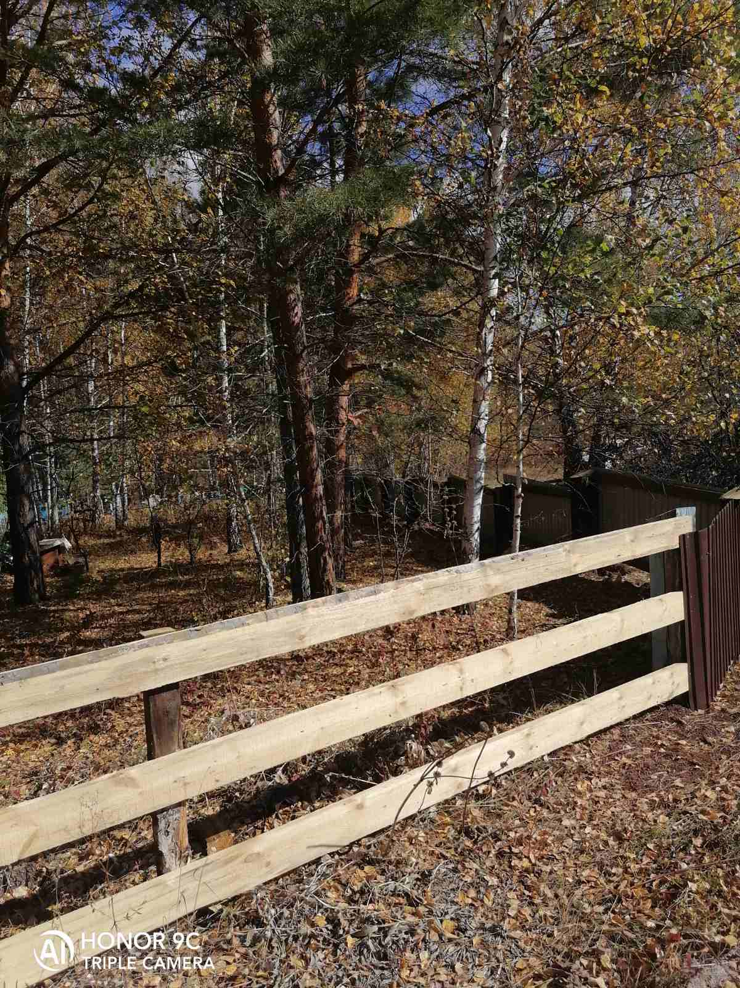
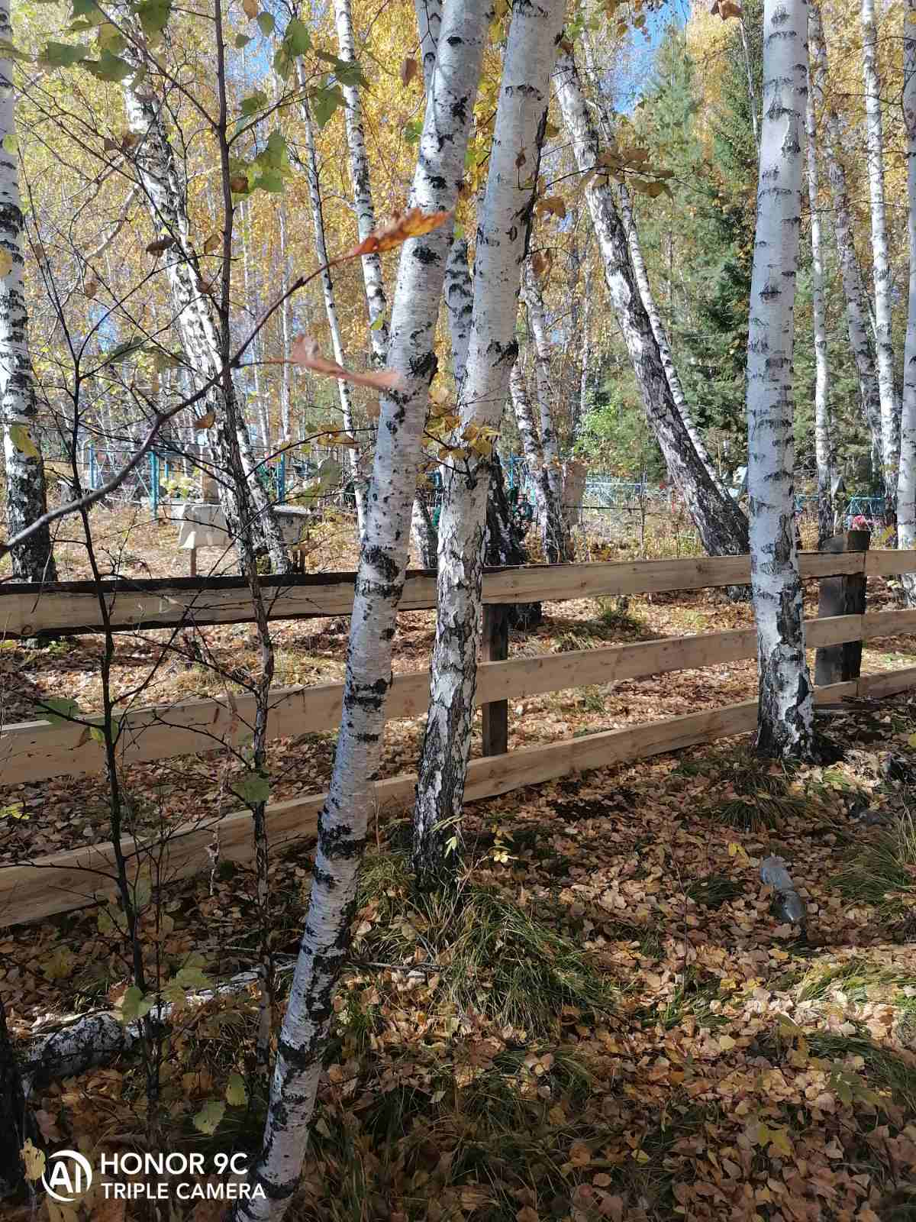
6.3. Приобретение пиломатериалов для ограждение кладбища в д.Морозово (ограждение при трудовом участии местного населения) – 75 000 руб.

Slide 28
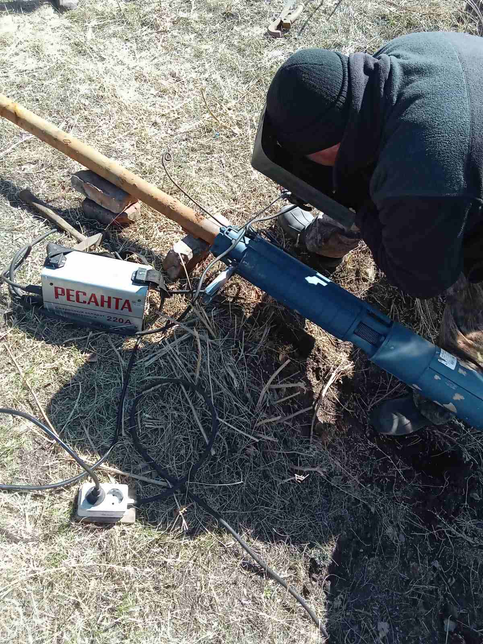
6.4. Приобретение насоса ЭЦВ-6 для водонапроной башни с.Каменка ул.Приангарская 1"А"(монтаж при трудовом участии местного населения) – 45 000 руб.

Slide 29
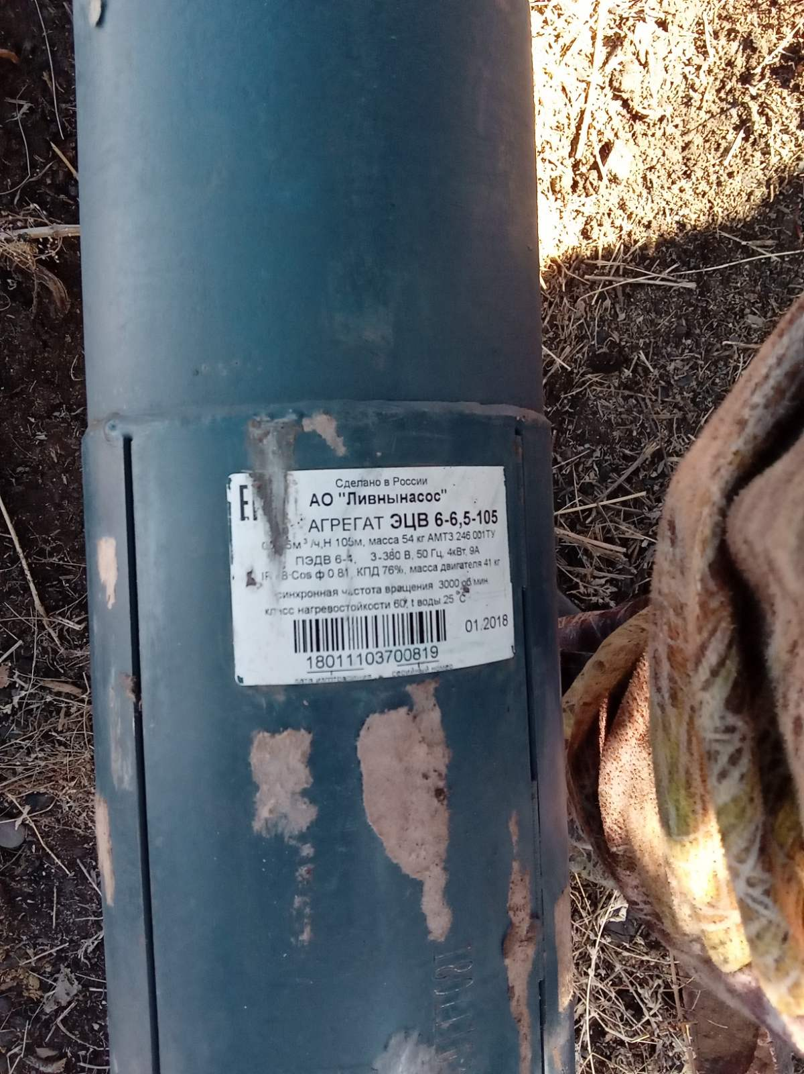
6.5. Приобретение насоса ЭЦВ-6 для водонапорной башни д.Гречехан ул.Школьная 22 "А"(монтаж при трудовом участии местного населения) – 45 000 руб.

Slide 30
6.6. Благоустройство памятника памяти павшим в ВОВ по адресу: с.Каменка ул.Школьная уч.8 – 50 066 руб.

Slide 31
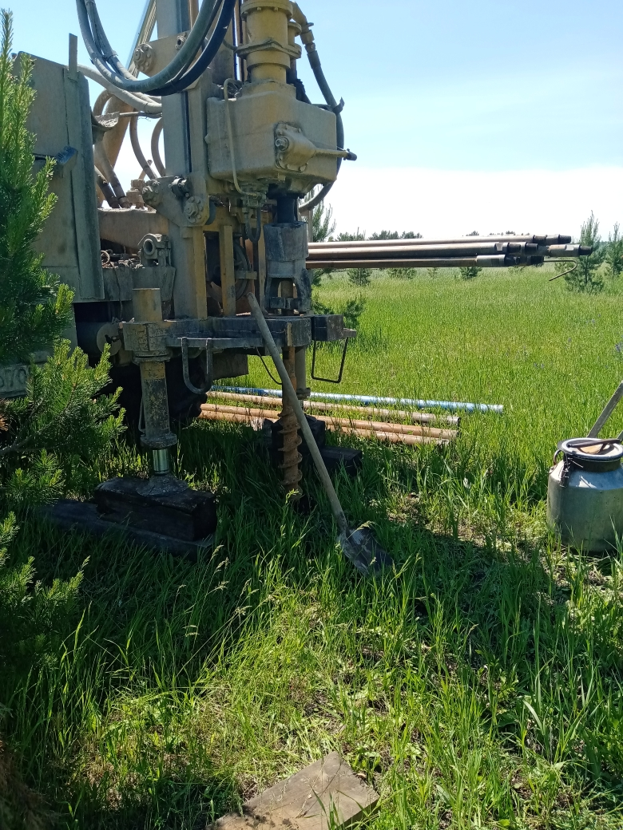
7. МО «Новая Ида» - 373 334 руб.
7.1. Бурение скважины в д.Булык, ул. Полевая, 36А – 255 208 руб.

Slide 32
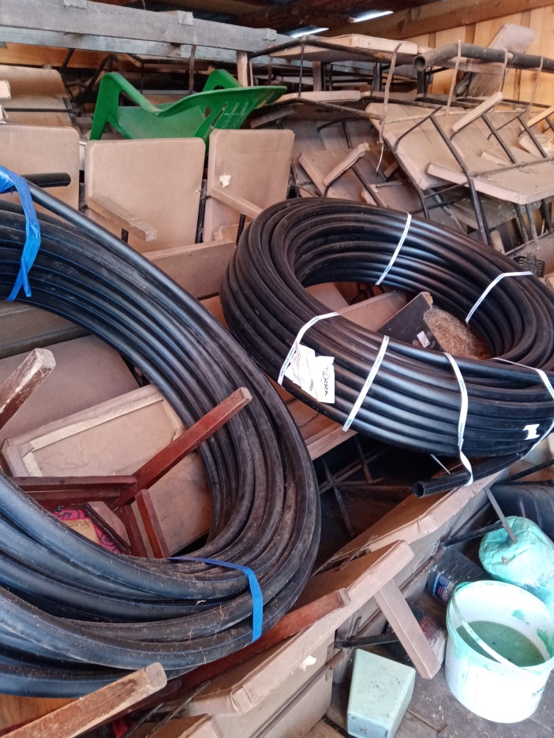
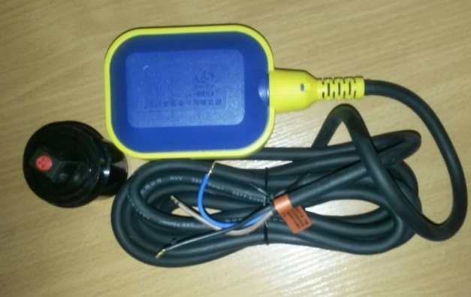
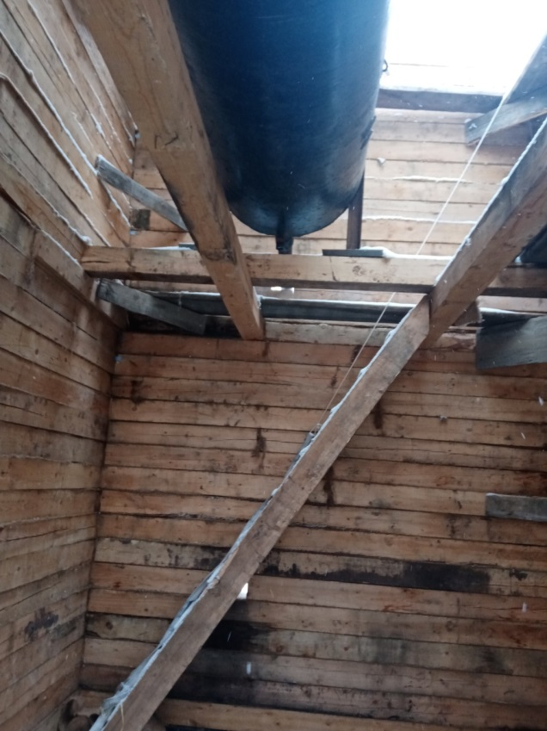
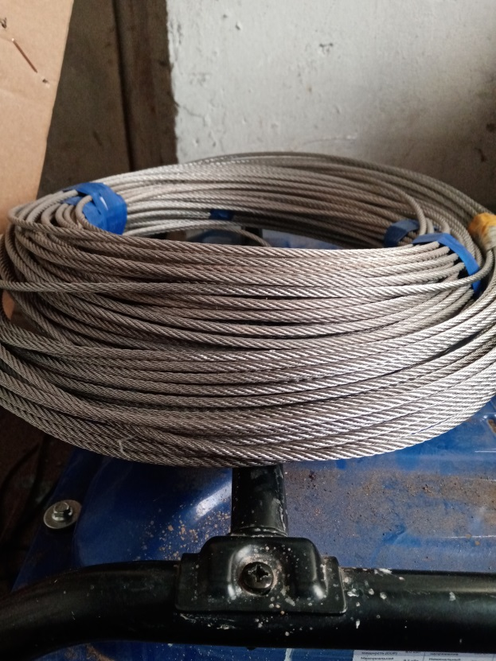
7.2. Приобретение и монтаж оборудования для водонапорной башни в д. Булык, ул. Полевая, 36А – 118 126 руб.

Slide 33
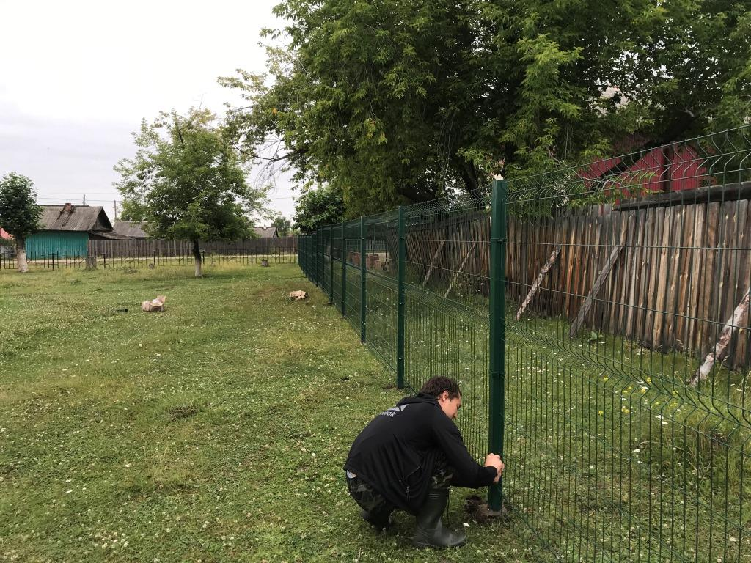
8. МО «Олонки» - 619 691 руб.
8.1. Приобретение материалов и обустройство ограждения рекреационного парка по адресу с. Олонки ул.Руслана Хомколова – 619 691 руб.

Slide 34
9. МО «Серёдкино» - 248 788 руб.
9.1. Приобретение материала для текущего ремонта ограждения территории кладбища в с. Середкино (ограждение при трудовом участии местного населения) – 101 010,15 руб.

Slide 35
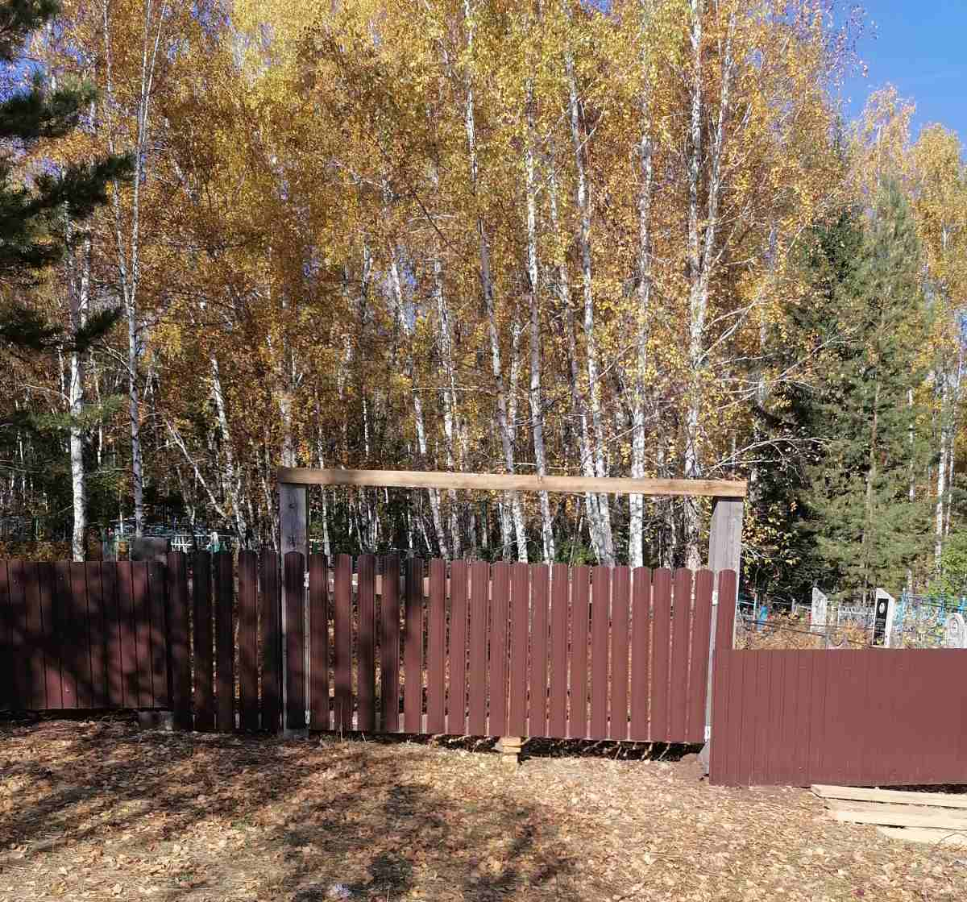
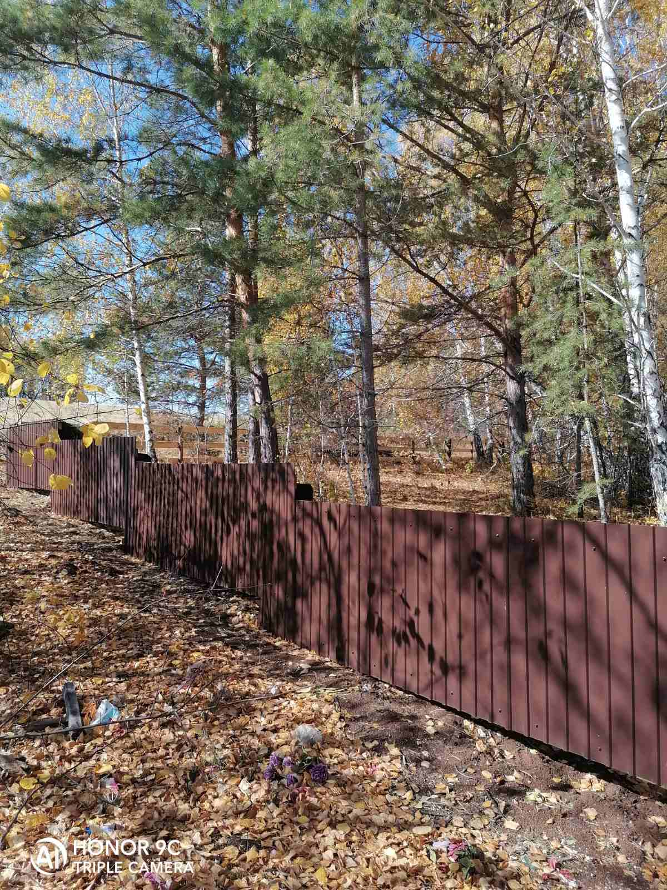
9.2. Приобретение материалов для текущего ремонта ограждения территории кладбища в д. Картыгей (ограждение при трудовом участии местного населения) - 101 010,15 руб.

Slide 36
9.3. Монтаж водопровода в д. Мутиново (при трудовом участии местного населения) – 46 767,7 руб.

Slide 37
10. МО «Тараса» - 371 021 руб.
10.1. Организация проведения текущего ремонта водонапорной башни в д.Красная Буреть, ул.Новая 3Б – 371 021 руб.

Slide 38
11. МО «Тихоновка» - 334 846 рублей
11.1. Постановка, монтаж водоочистительного оборудования на водонапорную башню по адресу: д. Чилим ул.Центральная 11а – 278 822 руб.

Slide 39
11.2. Благоустройство территории возле обелиска павшим воинам в годы Великой отечественной войны по адресу: с.Тихоновка ул. Лермонтова уч. 12Б – 56 024 руб.

Slide 40
12. МО «Укыр» - 274 388 руб.
12.1. Приобретение детской игровой площадки в д. Маньково, ул.Центральная, 24Б (установка при трудовом участии населения) – 140 204,21 руб.

Slide 41
12.2. Приобретение детской игровой площадки в д. Лаврентьевская, ул.Ключевая, 7Б (установка при трудовом участии населения) - 134 183,79 руб.

Slide 42
13. МО «Хохорск» - 462 552 руб.
13.1. Приобретение пиломатериала и обустройство хоккейного корта в с.Хохорск, ул. Ленина 47 В – 462 552 руб.

Slide 43
14. МО «Шаралдай» - 286 735 рублей
14.1. Приобретение спортивно-игрового оборудования для детской площадки, расположенной по адресу с.Дундай, ул.Центральная, уч.19Б(установка при трудовом участии населения) – 286 735 руб.

Slide 44
Спасибо за внимание!

